Slide 1
স্বাগতম

Slide 2
পরিচিতি
মোঃ গোলাম সরোয়ার
আইডি নং-২৬৫
সহকারি শিক্ষক
টিয়ারখালী হারুনিয়া দাখিল মাদ্রাসা
মঠবাড়িয়া,পিরোজপুর।
শ্রেণিঃ ৭ম
বিষয়ঃ বাংলা ১ম
অধ্যায়ঃ৪র্থ

Slide 4
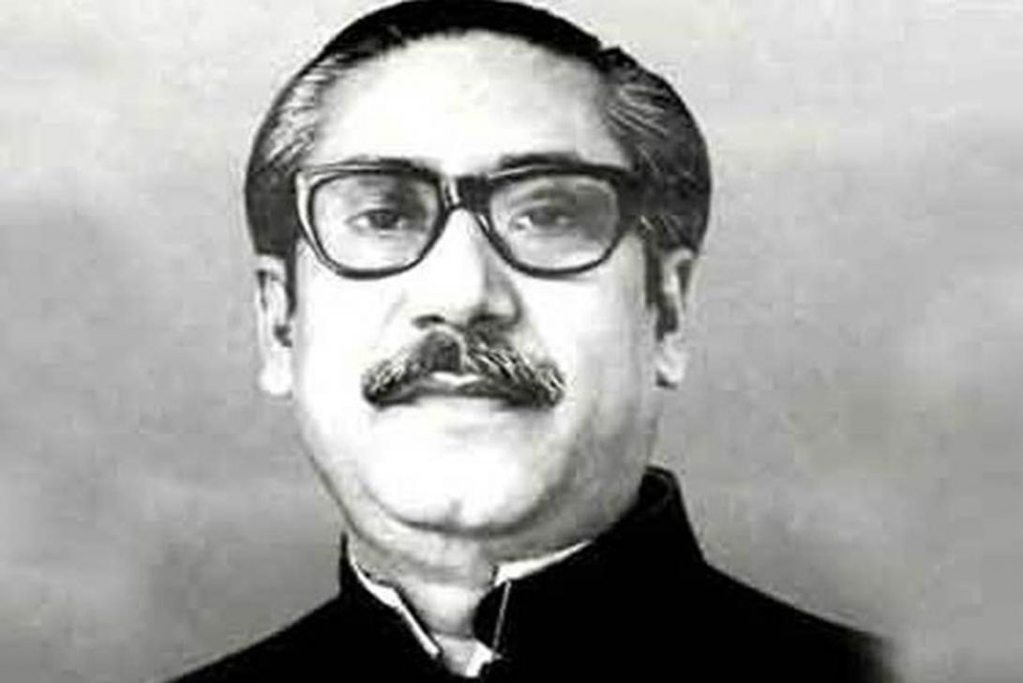

Slide 5
পাঠ শিরোনাম

Slide 6
শোন একটি মুজিবরের থেকে
গৌরী প্রসন্ন মজুমদার

